Slide 1

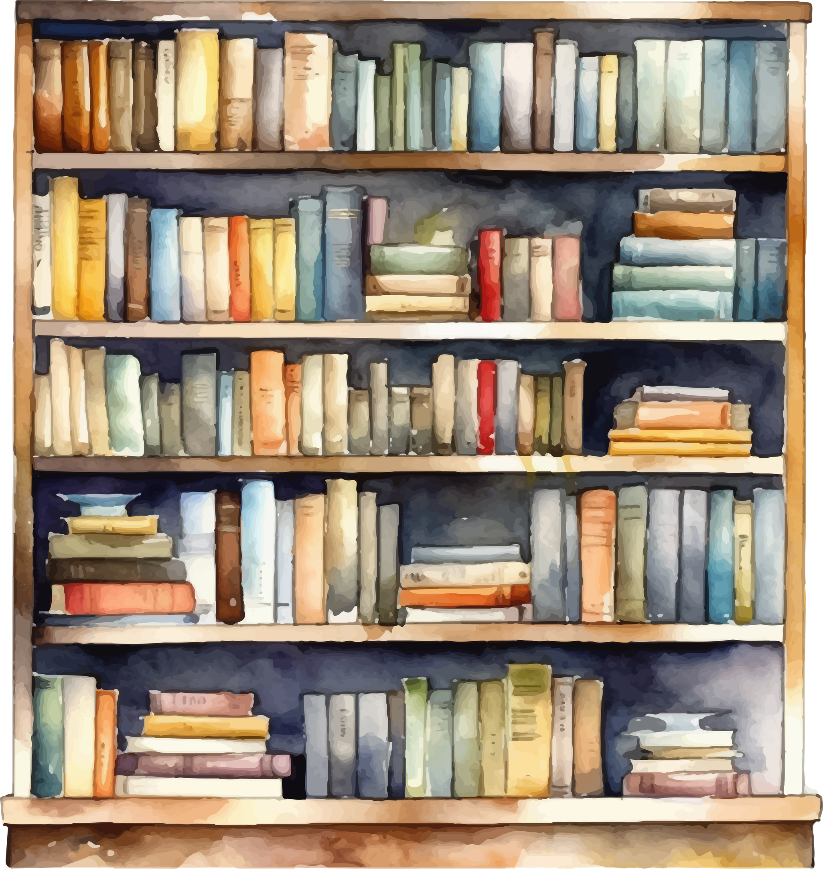

ЕДНА ИДЕЯ,
ПРЕВЪРНАТА В
РЕАЛНОСТ
и екипът на ДГ 170"Пчелица”

Slide 2

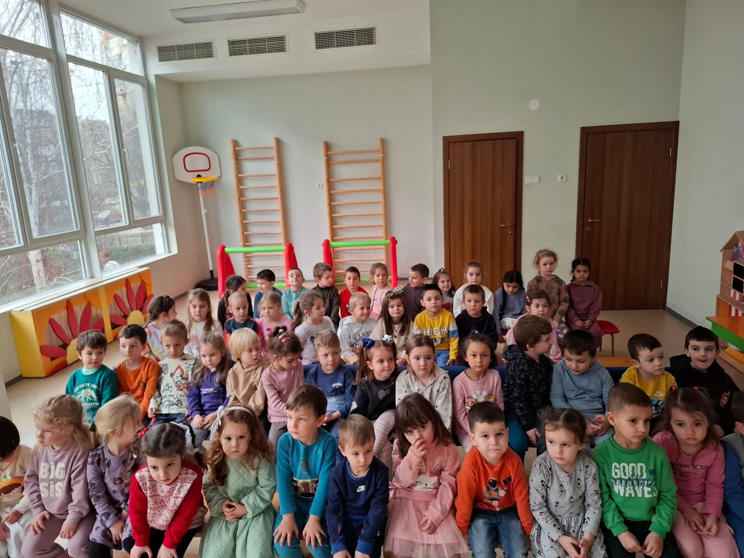
как започна всичко
През 2024г. детската градина се включи в Националният ден на четенето и станахме част от „голямото четящо семейство“. Това събитие ни вдъхнови за създаването на уютен и богат библиотечен кът, който ще предостави на децата възможността да се потопят в света на книгите, да развиват своето въображение и любов към четенето. За да превърнем този кът в наистина вълшебно място за нашите деца, се нуждаехме от помощта и съдействието Националната програма на
“ХУБАВО Е В ДЕТСКАТА ГРАДИНА”

Slide 3
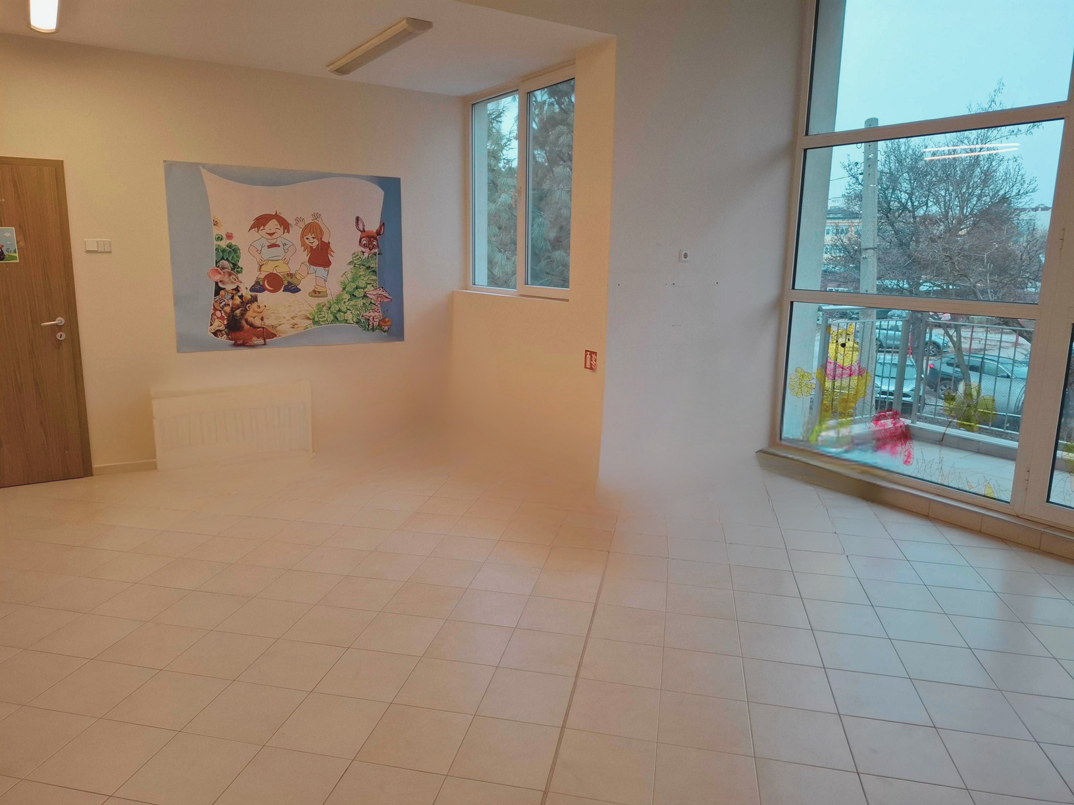
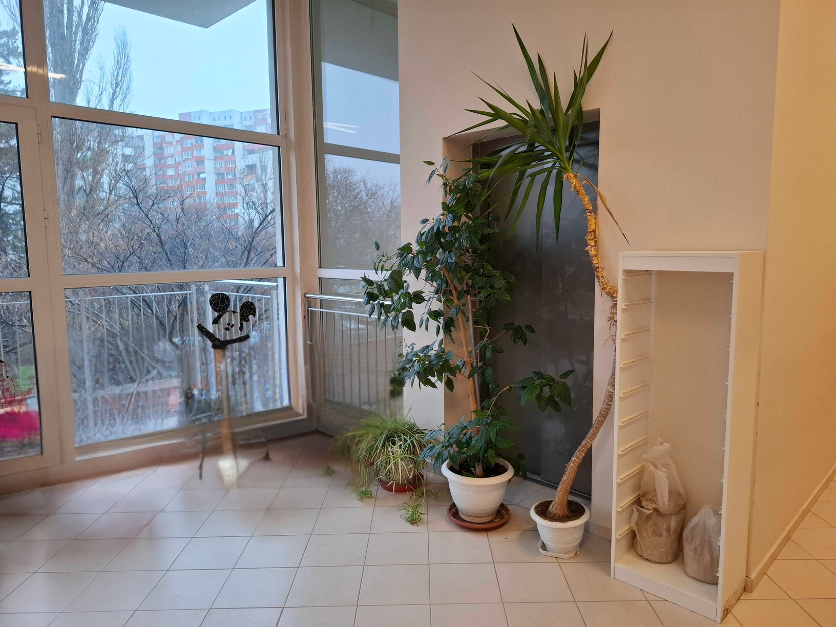
КАКВО ИМАХМЕ
Светло, просторно и напълно празно фоайе, което решихме да превърнем в уютен и богат библиотечен кът. Започнахме буквално от нищото а тази амбициозна идея бързо придоби форма и реалност благодарение на неоценимата подкрепа и активното участие на нашите родители.

Slide 4
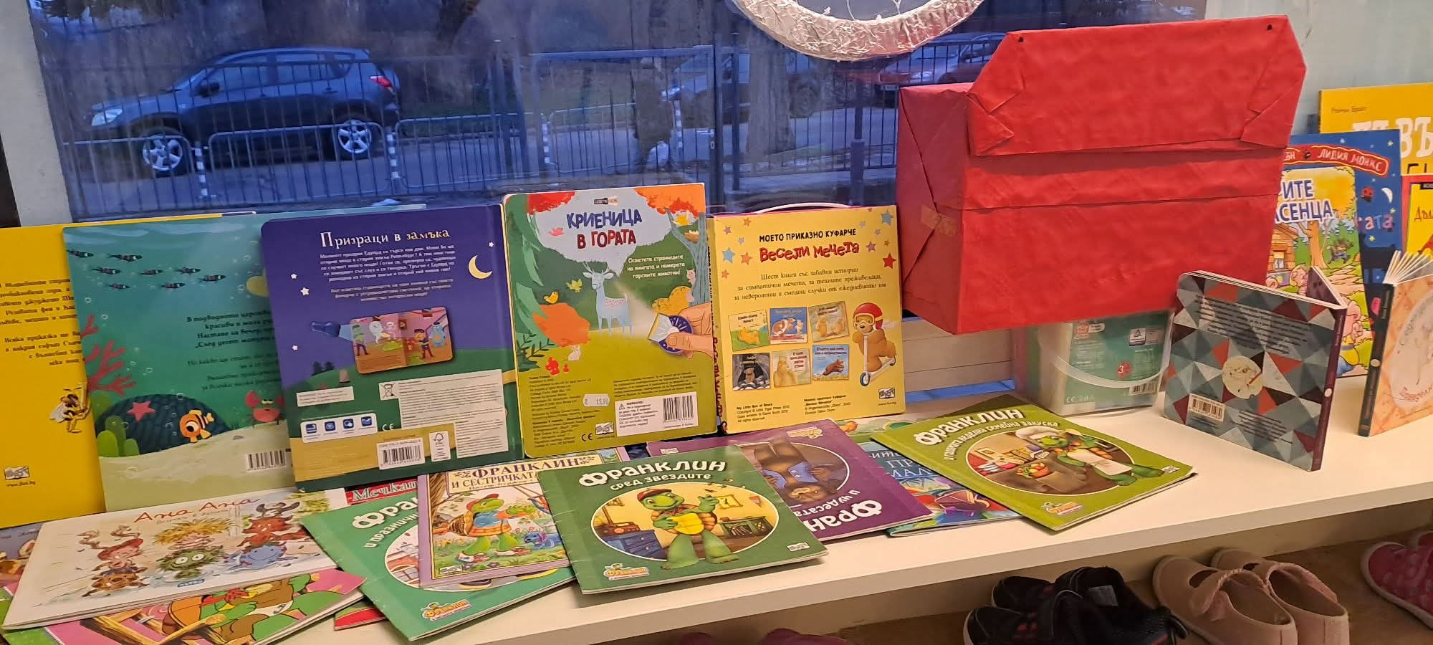



старта беше даден
С инициятивата “Донеси книга - зарадвай другарчетата си” целта ни беше , всеки които има възможност, да донесе като ДАРЕНИЕ поне една нова книга закупена и избрана по лична преценка. И така в рамките на една седмица събрахме над
заглавия

Slide 5
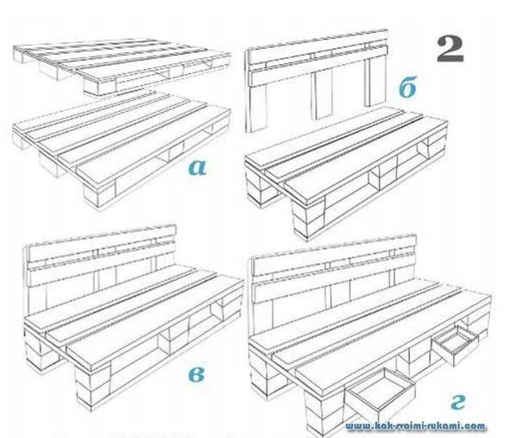
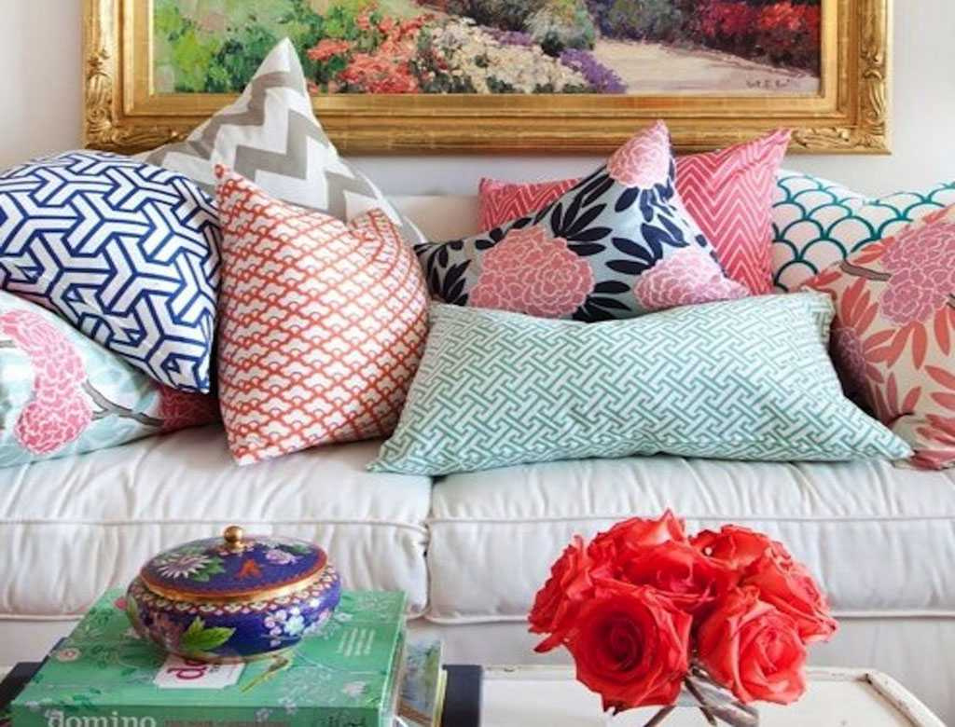
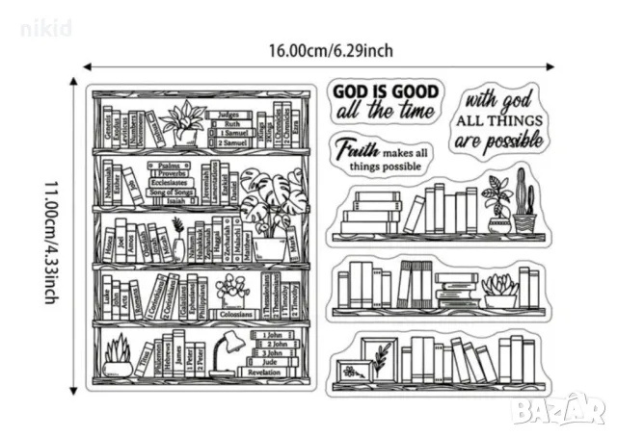
действието започна
Нямaше как да се откажем - общите усилия, ентусиазмът и желанието на родителите и непрестанния поток от креативни идеи които бликаха от нас, генерираха неудържим порив и енергия!
И така...., организирахме обща родителска среща на която представихме цялостната визия и концепция за “празното фоайе”

Slide 6
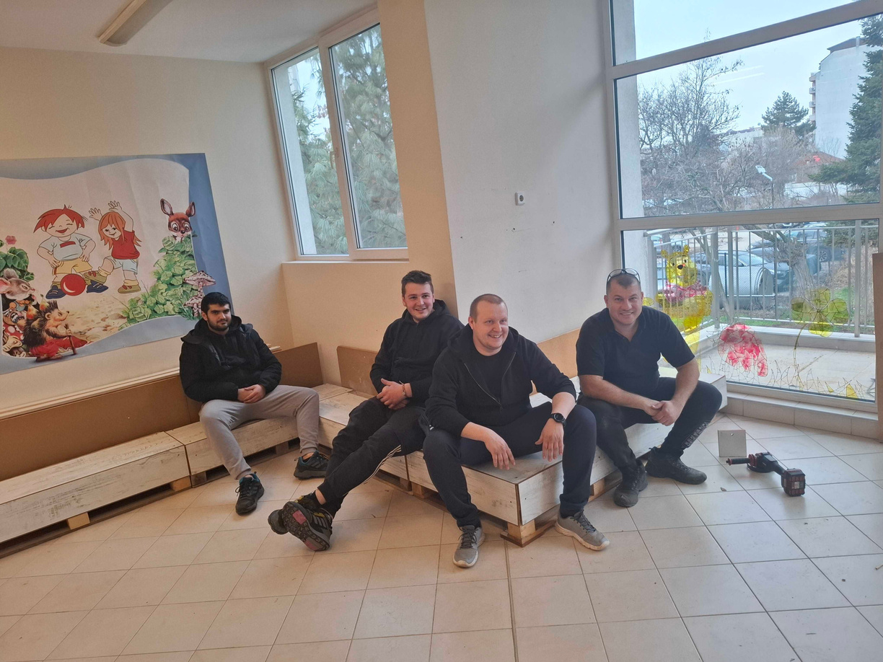
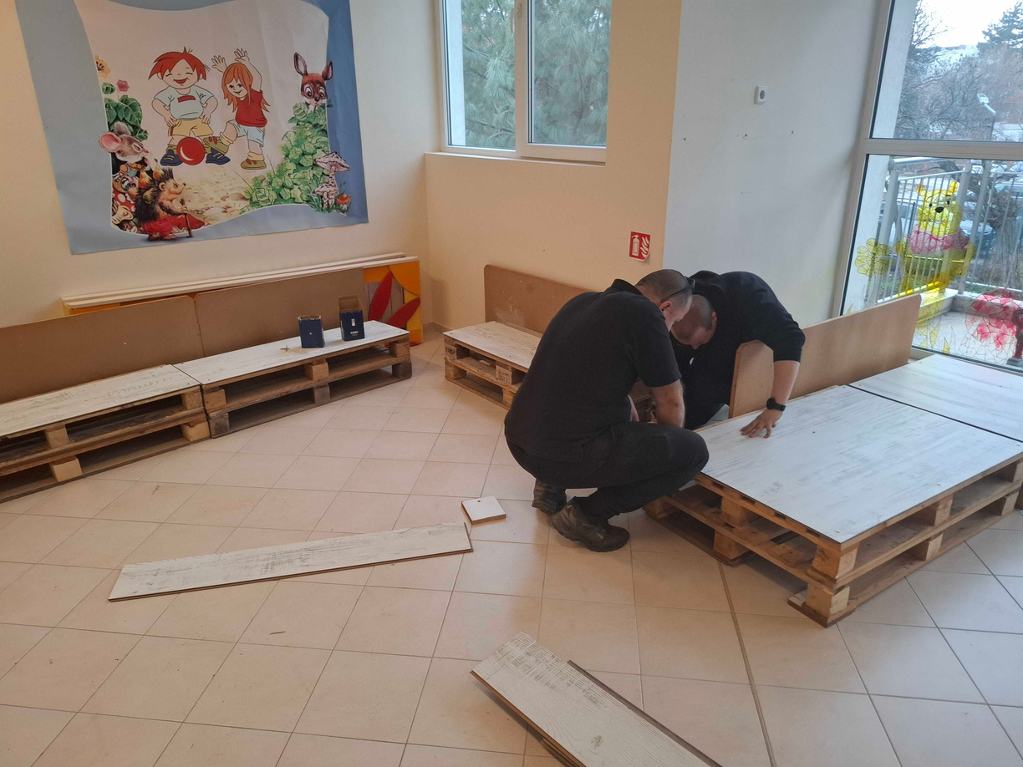
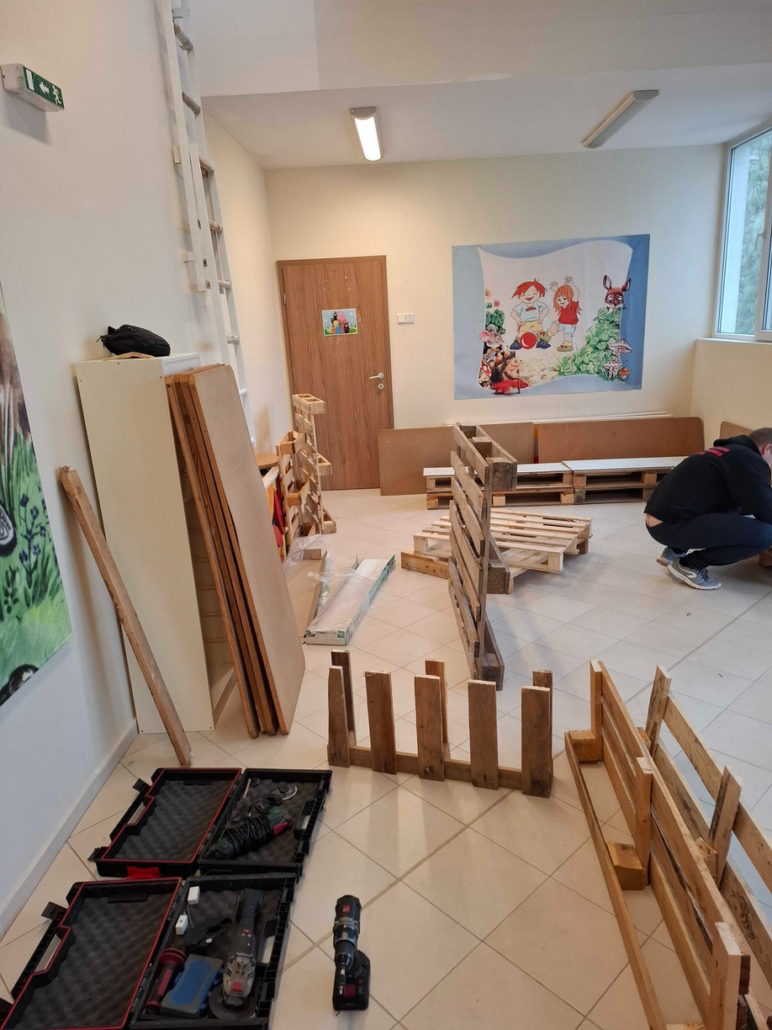
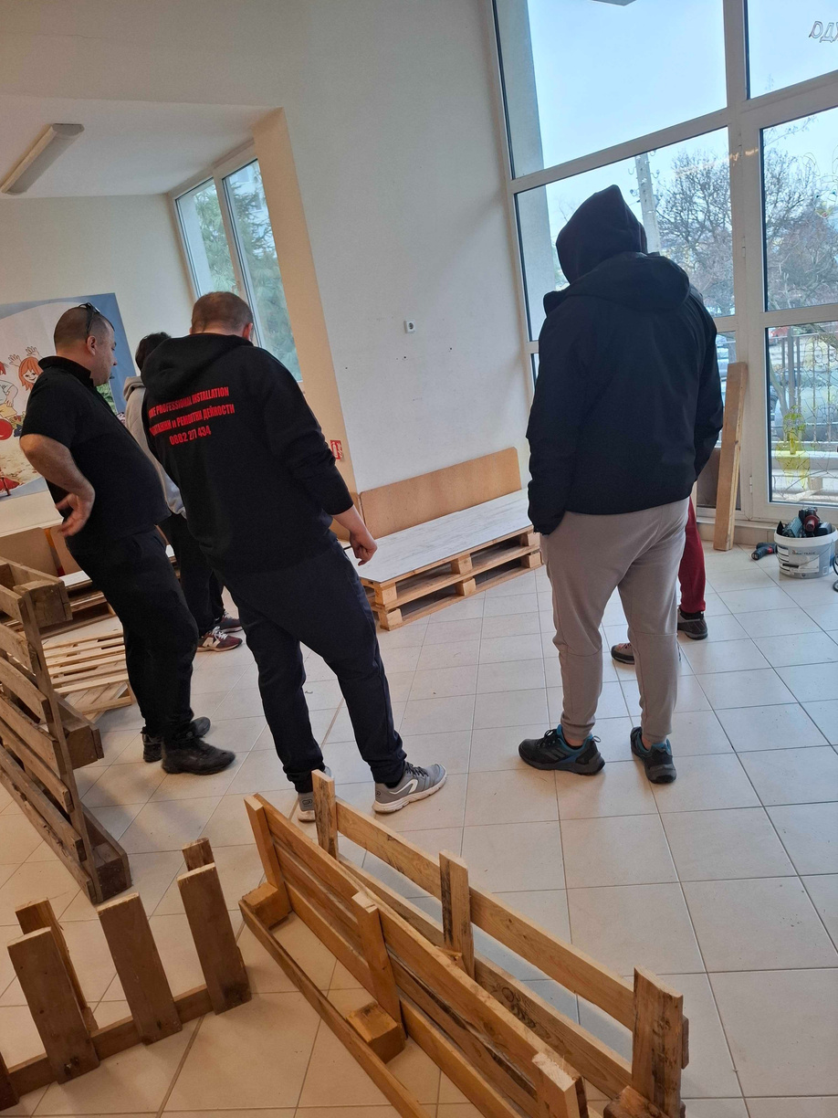
доброволците
С помощта на родителите успяхме да изпълним тази амбициозна мисия! Не просто събрахме книги но и внесохме живот и душа в пространството. Някои от тях дариха чудесни издания, други помогнаха с подобряването на интериора – от боядисване и сглобяване на рафтове, изработка на диванчета и ушиване на седалки, до осигуряване на меки килими за четене и пъстри възглавнички. Превърнахме студеното и пранзно място в сърцето на градината .

Slide 7
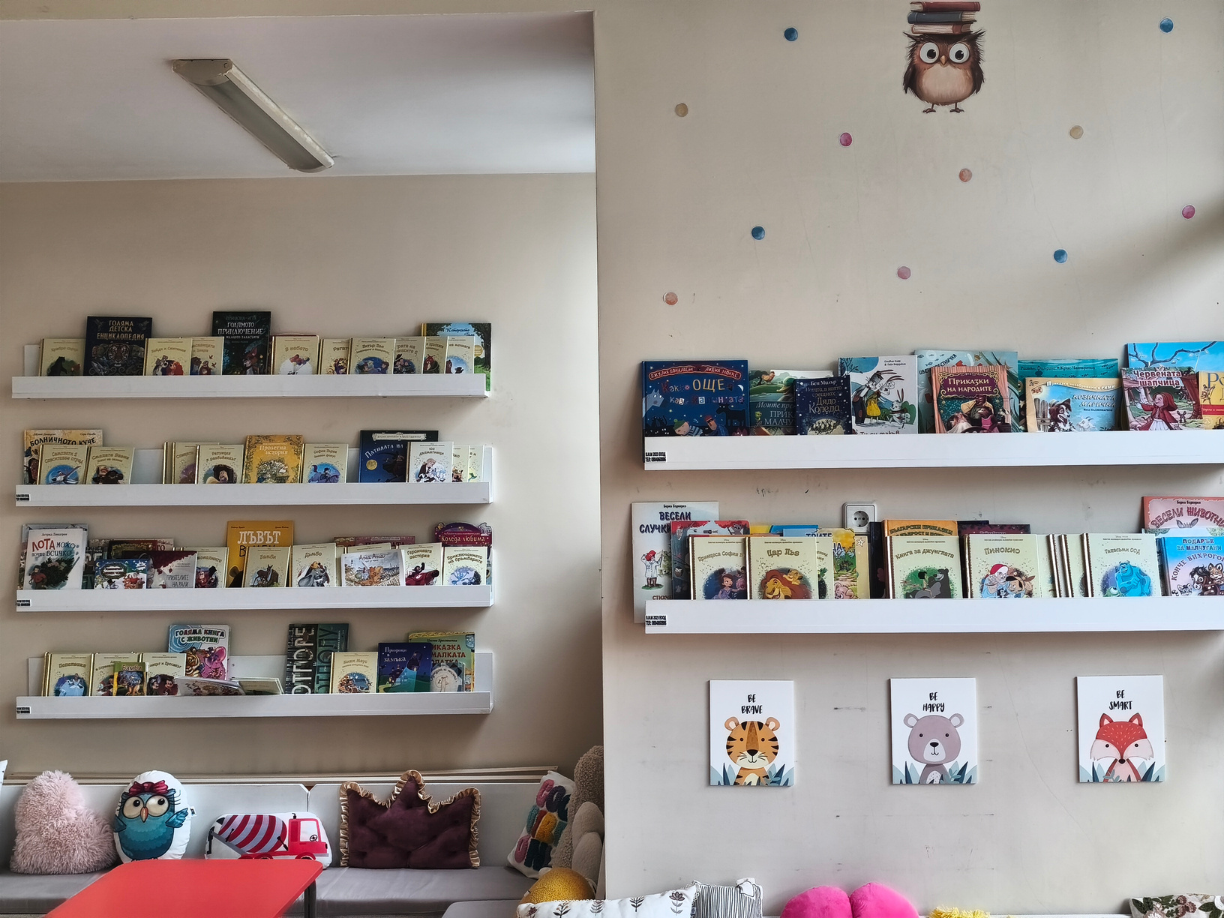
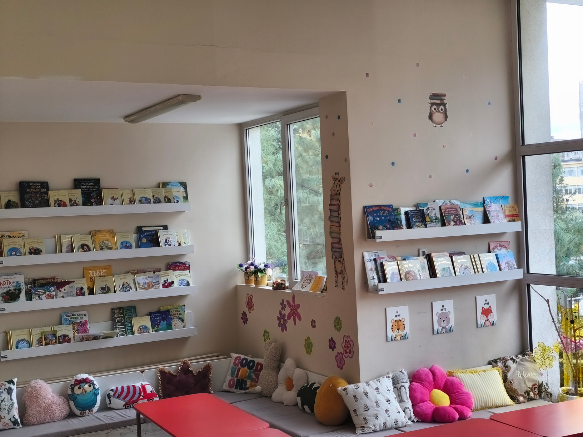
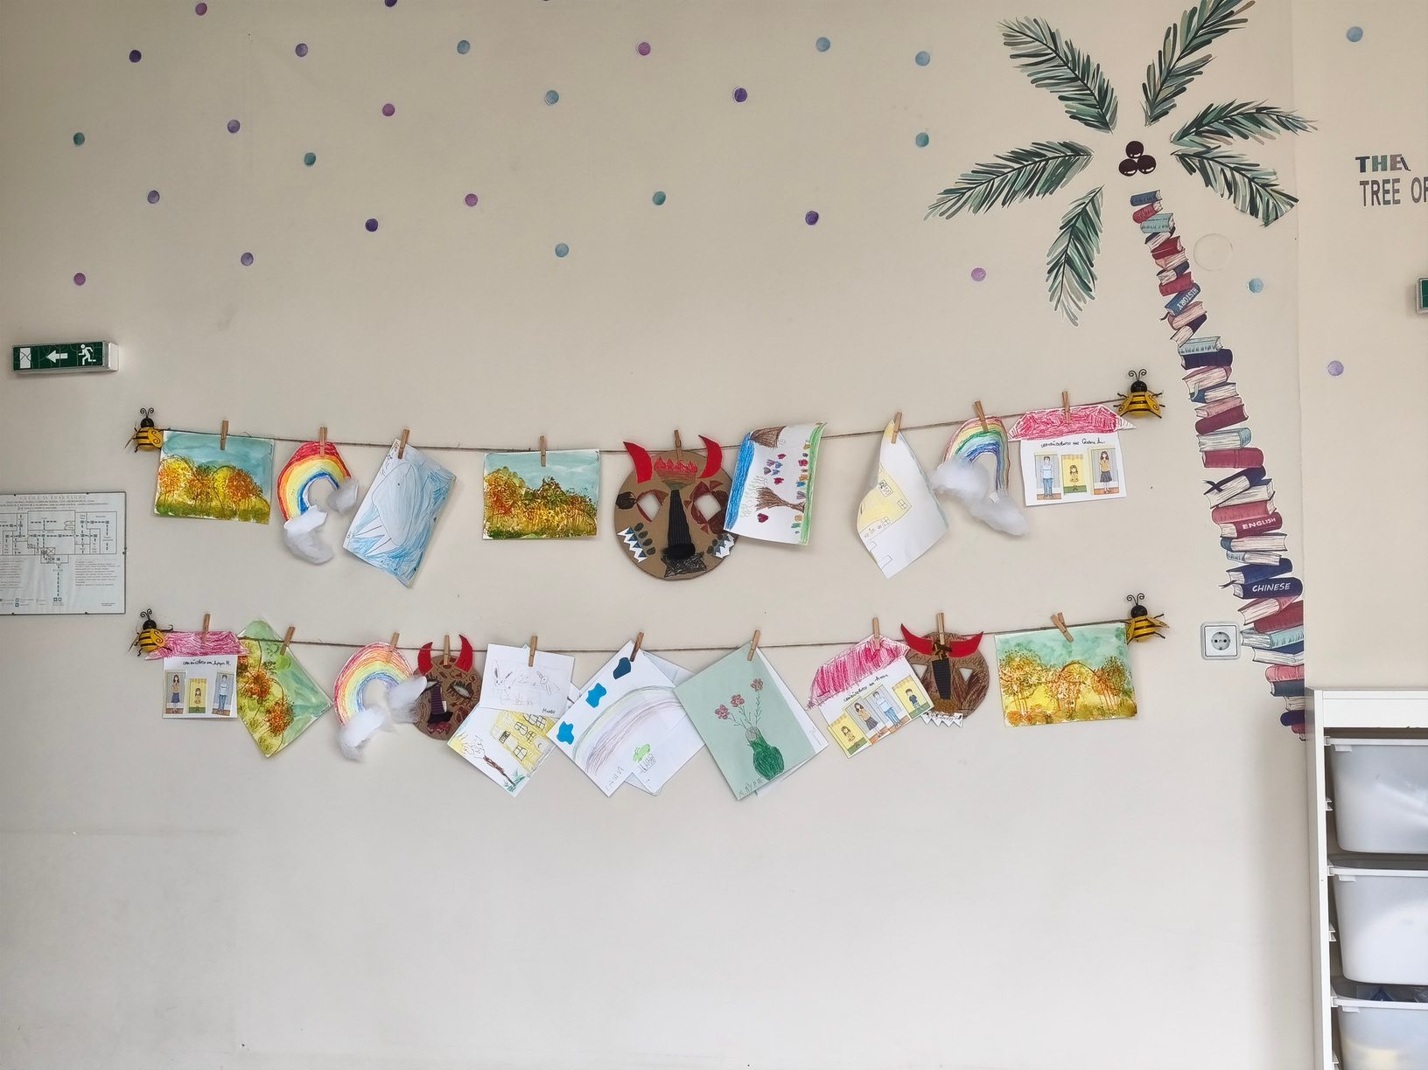
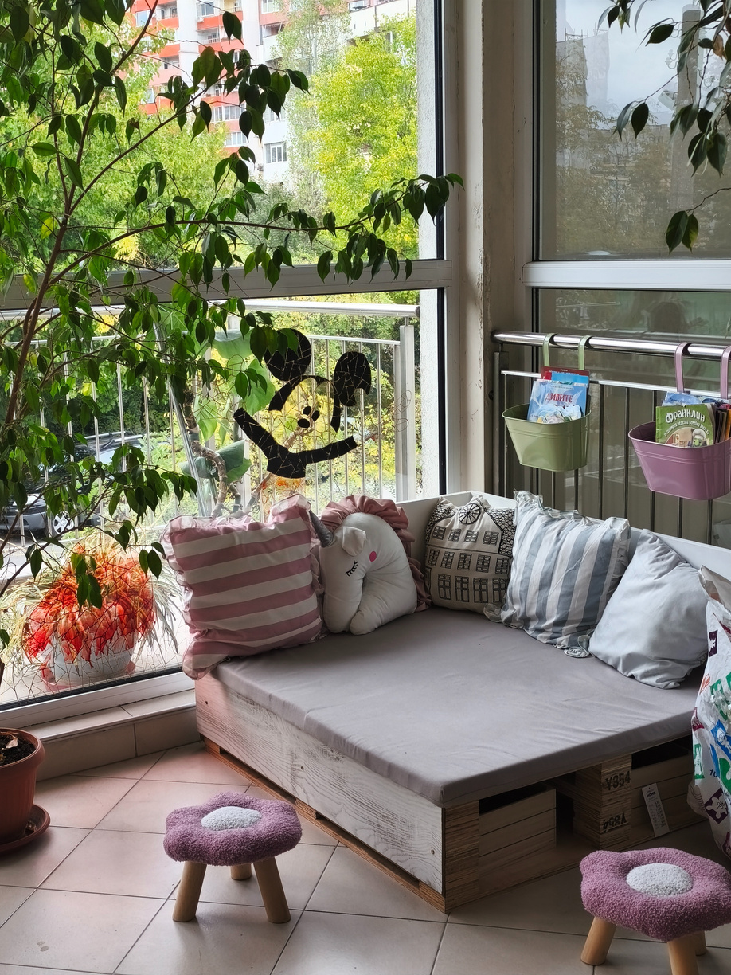
резултатът
Празното фоайе, което имахме в началото, вече е история!
Благодарение на невероятна подкрепа и активното участие на родителите, то се превърна в едно наистина вълшебно място – нашият уютен и богат
КОШЕР НА ЗНАНИЕТО
- доказателство за това, колко страхотно може да бъде едно място, когато е създадено с любов и обща кауза!

Slide 8
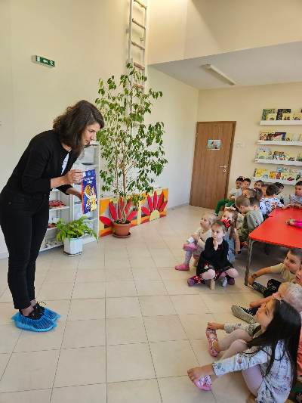
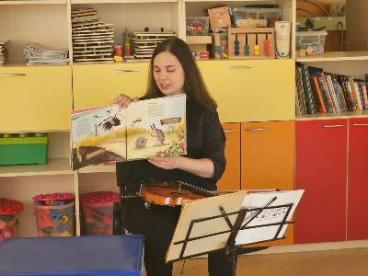
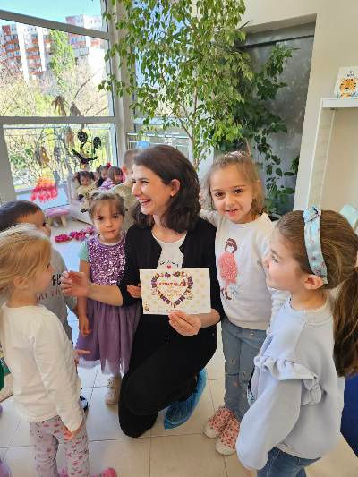






КАКВО СЕ СЛУЧИ
Организирахме специални часове за четене, в които родители влизаха в ролята на разказвачи. Те не просто четяха – те пресъздаваха историите с ентусиазъм, правейки всяка книга истинско приключение.
Ние, разбира се, се погрижихме да получат нашите най-искрени аплодисменти и благодарности, като достойно ги почетохме за приноса им.
Всеки родител, който застана пред децата и вдъхна живот на страниците, получи специален символичен подарък:
"Сертификат за Приказен Разказвач"
СЕРТИФИК Т
ЗА
ПРИКАЗЕН
РАЗКАЗВАЧ
СЕ ПРИСЪЖДА НА
..........................................................................................................................

Slide 9
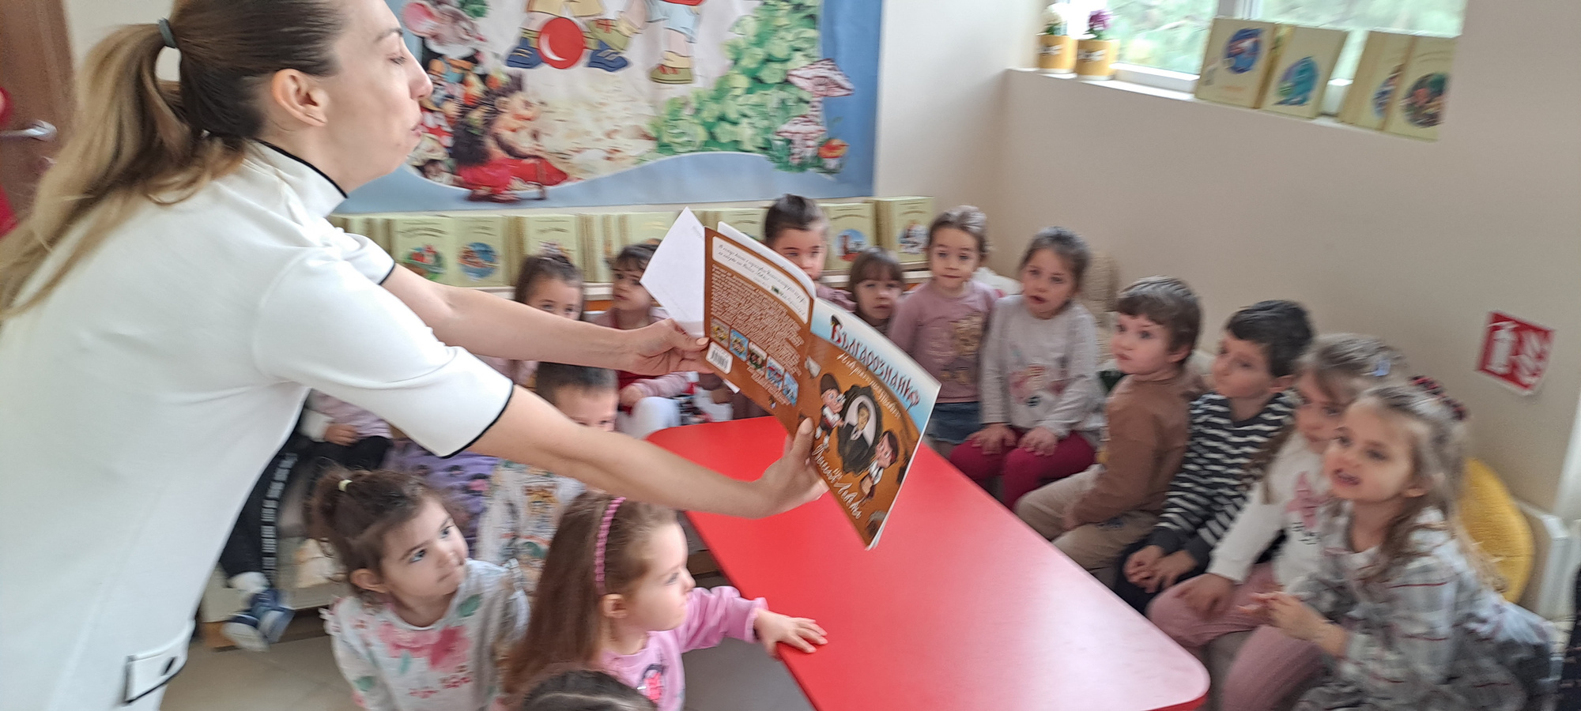
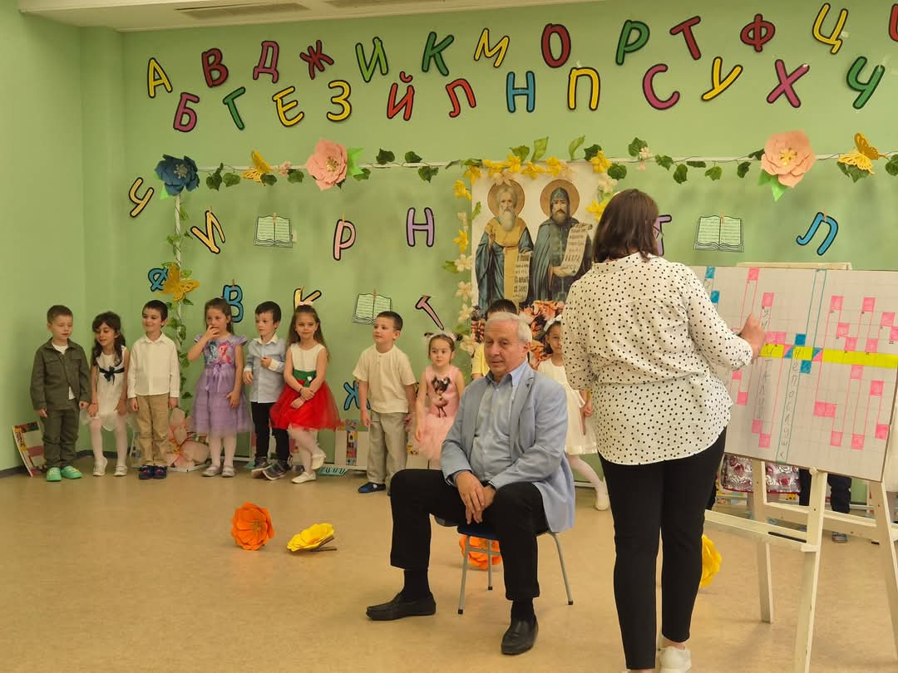
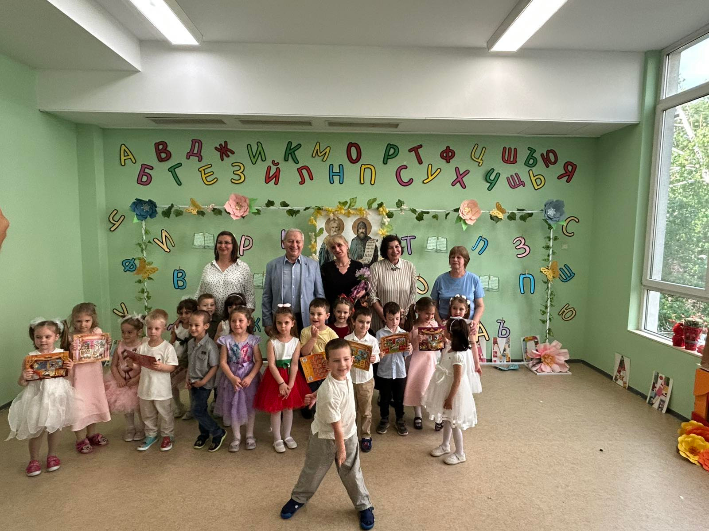
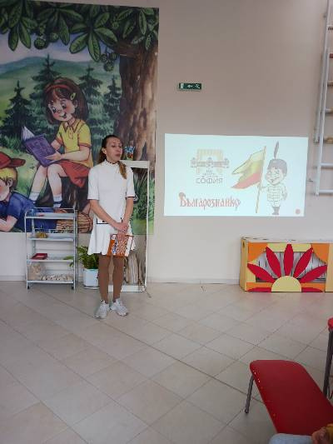
Разбира се, не спряхме дотук!
Разширихме обхвата на гостуващите ни разказвачи като поканихме известни детски писатели и автори на книги, които лично са написали историите.
НАШИ ГОСТИ БЯХА
Проф. Д-р Огнян Герджиков и неговите истории
с “Мечо, с Патоци и Лиса....
и
Виктория Петкова, авторът на поредицата
за деца "Българознайко”

Slide 10
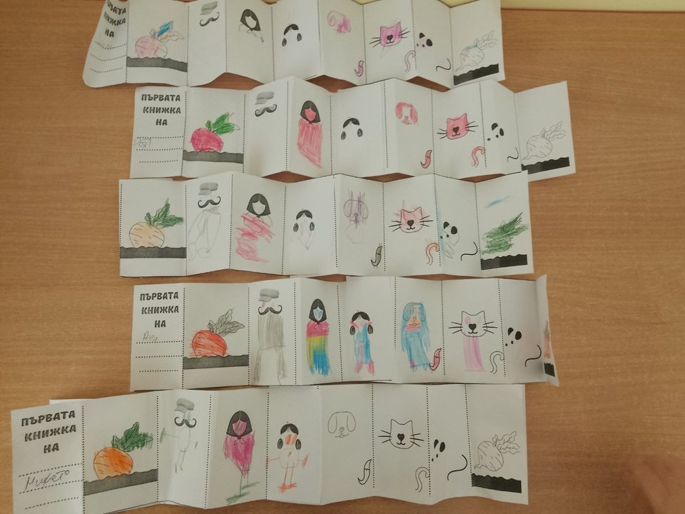
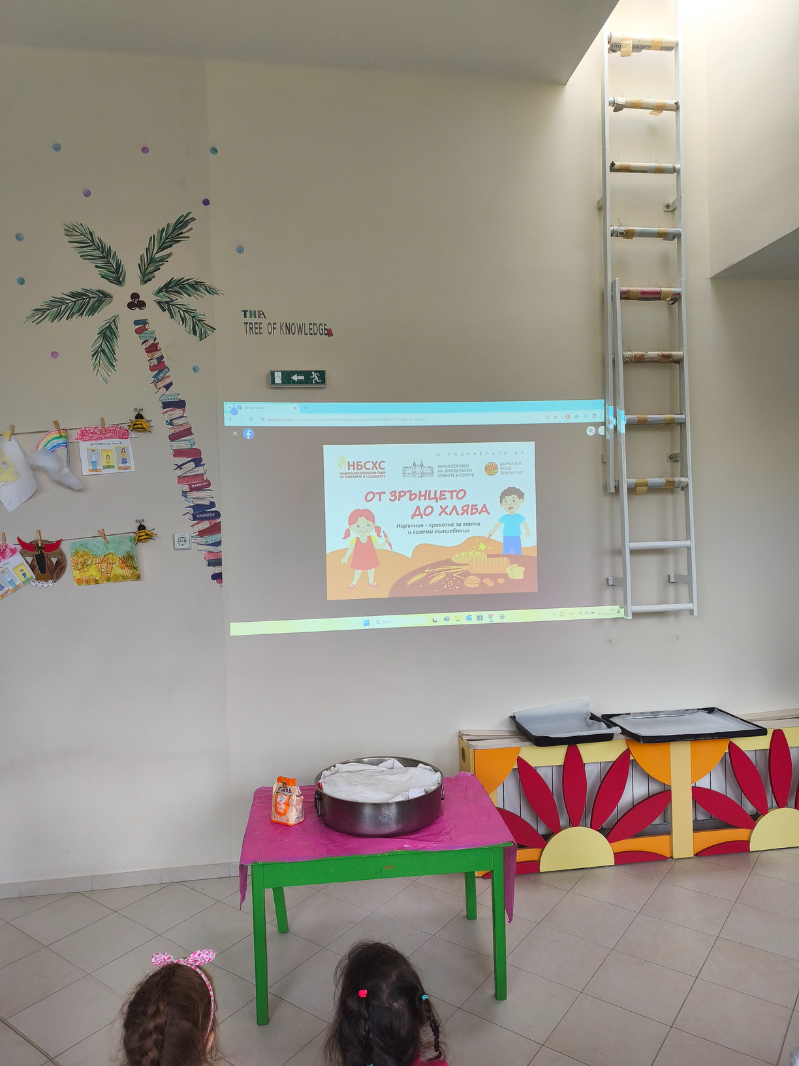
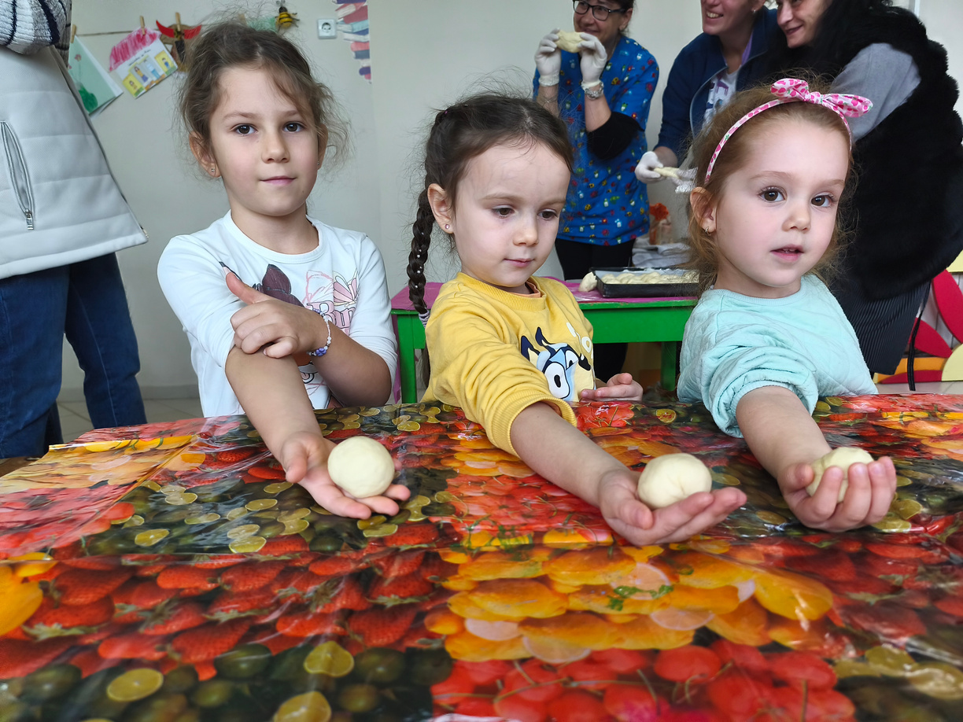
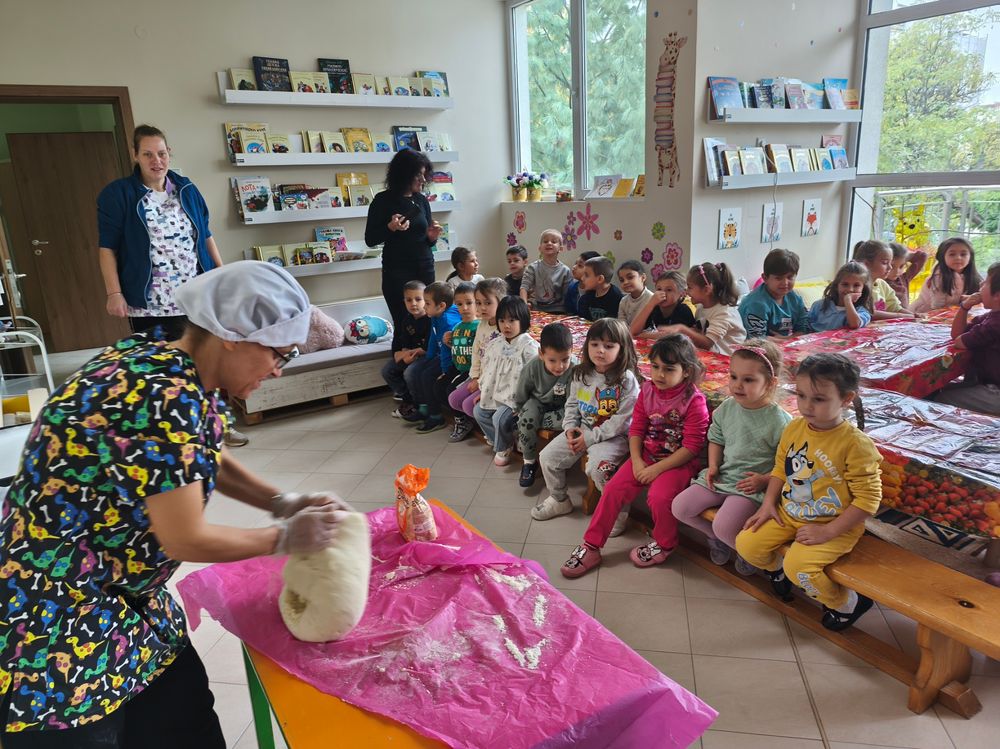
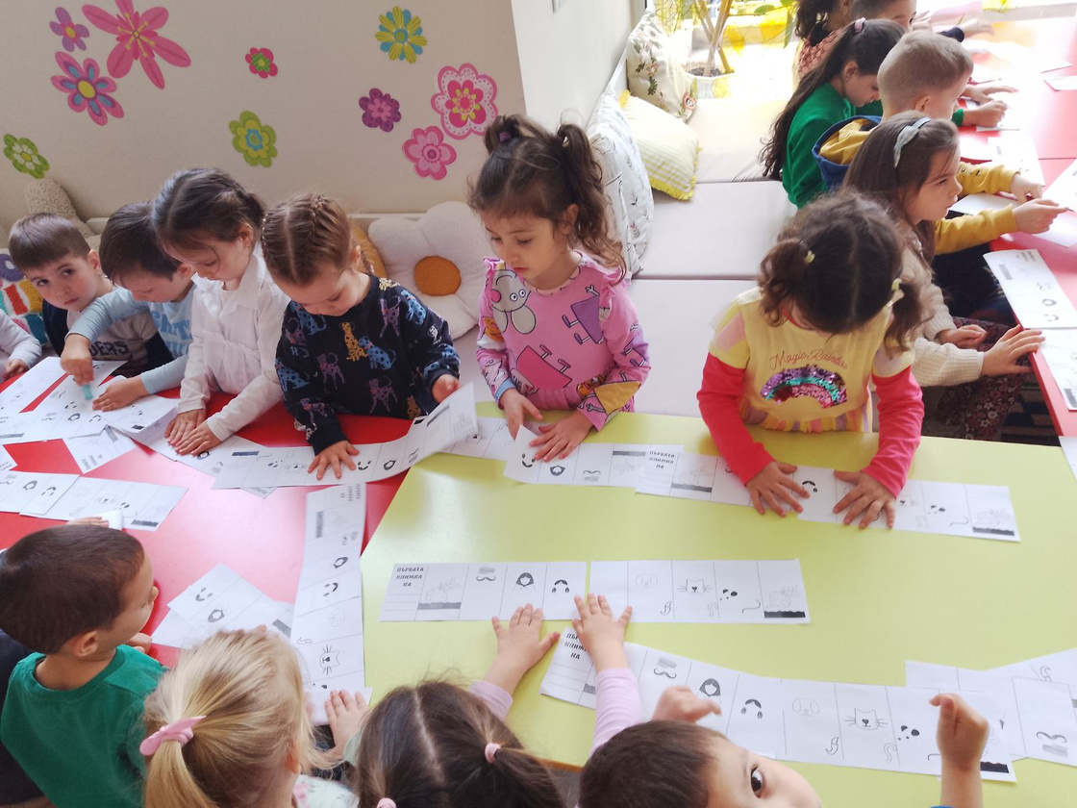
...и още
Ателиета:
“МОЯТА ПЪРВА КНИЖКА” - изработване на малки книжки от самите деца
Обучение по “БИБЛИОТЕЧНА КУЛТУРА” - запознаване на децата с правилата и ползването на книжките
“ОТ ЗРЪНЦЕТО ДО ХЛЯБА” - Отбелязване на Световният ден на хлаба и ателие
“Млад хлебар”

Slide 11








КАКВО ПРЕДСТОИ В
кошерът
кошерът
Творчески ателиета
Дигитални приключения
Обновяване на фонда
Нови партньорства
Посещения и гостувания
на
“Разказвач на приказни истории”
‘’Имало едно време’’
‘’Книжен пазар”
Създаване на литературен клуб “Пчелица”
‘’
Участие в:
21 ноември - Международен ден на четенето
“Маратон на добротата” - посланик на доброто
Създаване на идентично място в централна сграда на ДГ 170 “Пчелица

Slide 12


от екипът
читателски клуб
кошерът
кошерът
на
Благодарим на всеки родител, учител и приятел, който дари книга, отдели време или сподели идея.
Нека продължим да бъдем „голямото четящо семейство“, което вдъхновява,чете и мечтае заедно.
Оставяме ви с мисълта, че най-големите приказки се случват, когато работим заедно.

Slide 13


къде да ни намерите
читателски клуб
Гр. София, р-н Надежда ул. “Любородие” 4
кошерът
кошерът
тел: 02/9382922 ДГ 170 “ПЧЕЛИЦА” www.dgpchelica.com
на

Slide 14
Благодарим за вниманието
Венета Костадинова Ковачка Директор ДГ 170 „Пчелица“
Теодора Иванова Руева
старши учител ДГ 170 „Пчелица“

